Slide 1
如何通过自动化，解放程序员？
宋培岩

Slide 2
打包
A
master分支
测试包
代码库
SVN
测试
B
渠道包
GIT
...
程序员是宇宙的中心，权力越大，责任越大，累！！
测试包和渠道包分开打包，如何保证完全一致？
打包代码与代码库代码如何保证一致？
A、B开发不同的功能，如何协作？

Slide 3
A
Jekins打包
Gerrit
Code
Review
代码库
发版
测试包
测试
B
GIT
git flow
分支管理
功能开发
测试包
...
渠道包
程序员是宇宙的中心，权力越大，责任越大，累！！Jekins 持续集成系统
测试包和渠道包分开打包，如何保证完全一致？改变生成渠道包的方式
打包代码与代码库代码如何保证一致？Jekins持续集成系统
A、B开发不同的功能，如何协作？git flow分支管理、gerrit code review

Slide 4
如何通过自动化，解放程序员？
Jekins持续集成系统
Gerrit Code Review
Git Flow分支管理
快速生成多渠道包

Slide 5

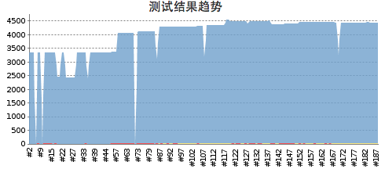
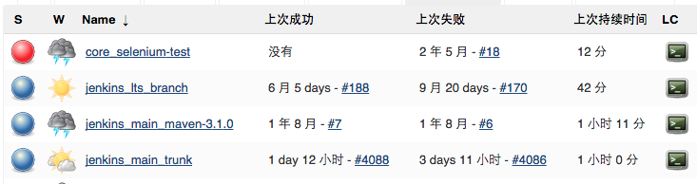
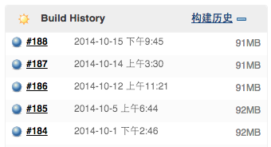
Jekins持续集成系统
主动拉取分支代码，并编译。
编译结果邮件通知开发，测试。
支持多个分支同时编译。
触发自动化测试
触发FindBug等代码检查插件

Slide 6

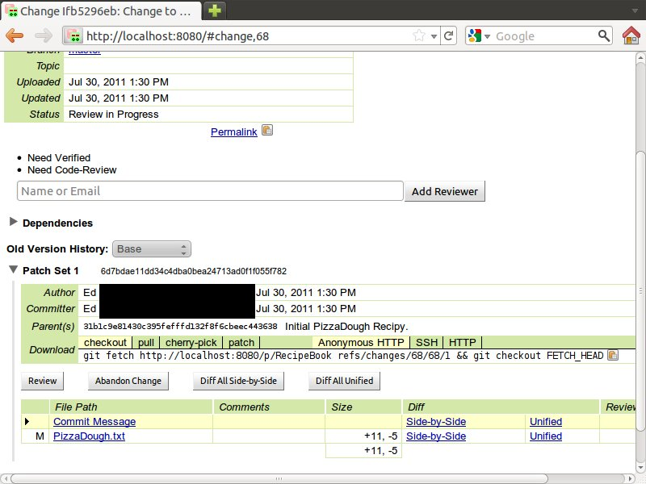
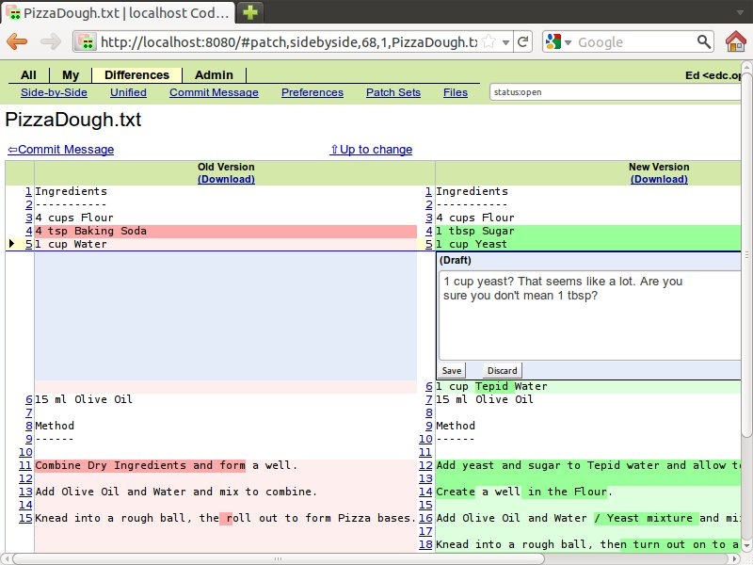
Gerrit Code Review
Code Review的目的是挑错吗？

Slide 7
Git Flow 分支管理
Master
Develop
Master
A
A
v1.0
v1.0
B
B
C
v1.1
C
v1.1
场景1 ：A提交了新feature代码，由于有bug，导致编译出问题，
影响B、C的开发
场景2：发版测试中，B不小心提交了自己的测试代码:

Slide 8
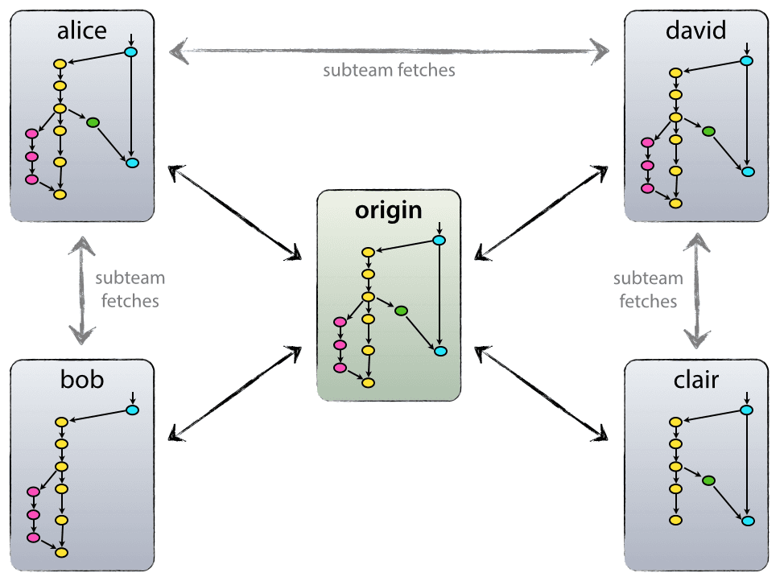
Git Flow 分支管理
充分利用Git的分支（branch）和合并（merge）

Slide 9
Git Flow 分支管理
Git Flow分支管理模型
情景1：新功能开发时（Feature）
情景2：版本发布时（Release）
情景3：解决线上版本Bug时（HotFix）
Git Flow增强指令集
git flow feature
git flow release
git flow hotfix
中文：http://www.ituring.com.cn/article/56870
英文：http://nvie.com/posts/a-successful-git-branching-model/
工具：http://jeffkreeftmeijer.com/2010/why-arent-you-using-git-flow/

Slide 10
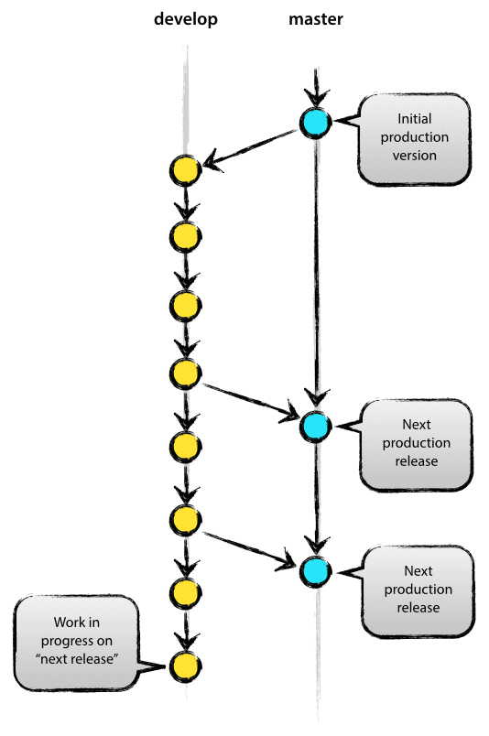
主分支
v1.0
Master和Develop作为主分支，永久存在
Master分支：所有提供给用户使用的正式版本，都在这个主分支上发布。
任一个节点，都是可发布版本
v1.1
Develop分支：所有功能最后都会被整合到这个分支，并且这个分支也是Daily Build的分支。
当该分支达到稳定，准备发布版本，就会分配Release版本号，Merge到Master分支。
v1.2

Slide 11
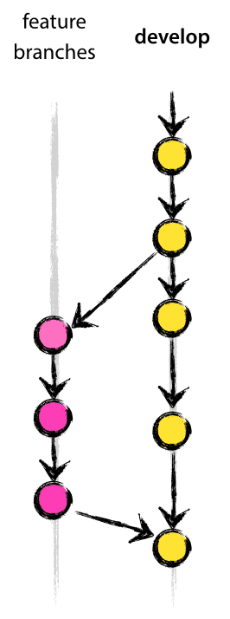
情景1：新功能开发时（Feature）
Feature 辅助分支：
当开发新feature时，从develop中创建feature分支.
开发完成后，通过CI自动编译，进行测试和Bugfix
该Feature稳定后，并决定成为下一个版本的功能，Merge回develop分支。
优点：
每个新feature都在自己的分支，跟develop进行了隔离，开发中不会影响其他人
git flow feature
git flow feature start chat_group
git flow feature finish chat_group

Slide 12
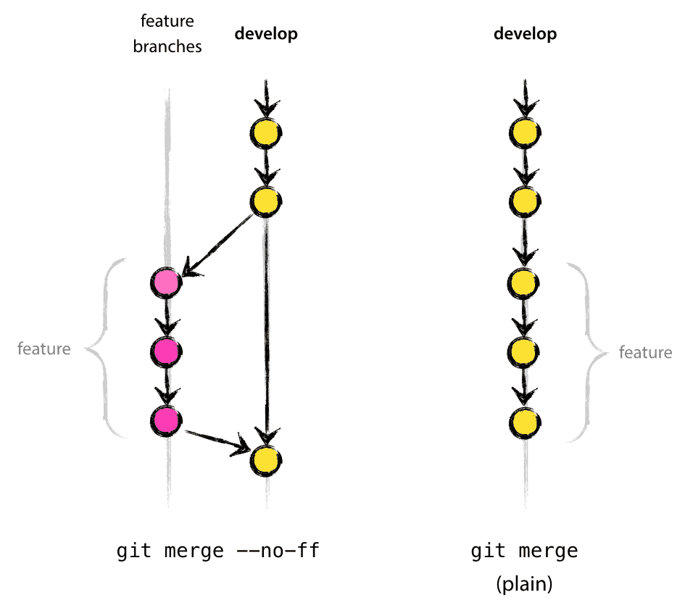

Slide 13
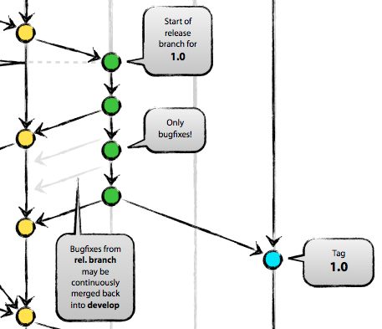
情景2：版本发布时（Release）
Release 辅助分支：
准备发布版本时，从develop创建release分支, 通过CI自动编译，进行测试和bugfix, 稳定后发布版本。并merge回develop和master。
develop
release
master
优点：
Release代码在单独分支，其他人可以继续对develop操作，不影响版本发布
git flow release
git flow release start v1.1
git flow release finish v1.1

Slide 14
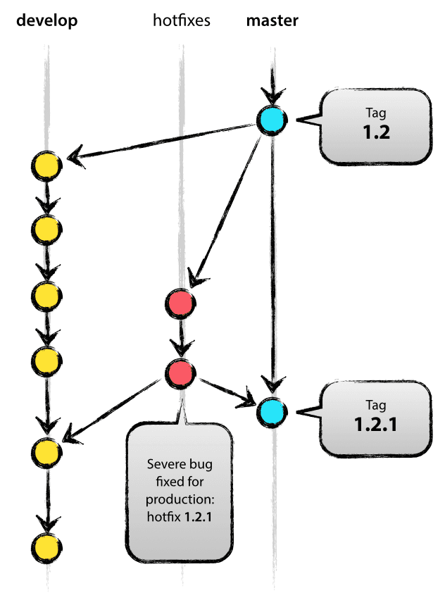
情景3：解决线上版本Bug时（HotFix）
Hotfix 辅助分支：
线上版本出现bug，从master根据tag创建hotfix分支，解决bug，通过CI自动编译，测试和Bugfix，最后发布修正版本。将hotfixmerge回develop和master
优点：
Hotfix在单独分支，防止受其他分支的提交影响，而引入未知bug
git flow hotfix
git flow hotfix start v1.2.1
git flow hotfix finish v1.2.1

Slide 15
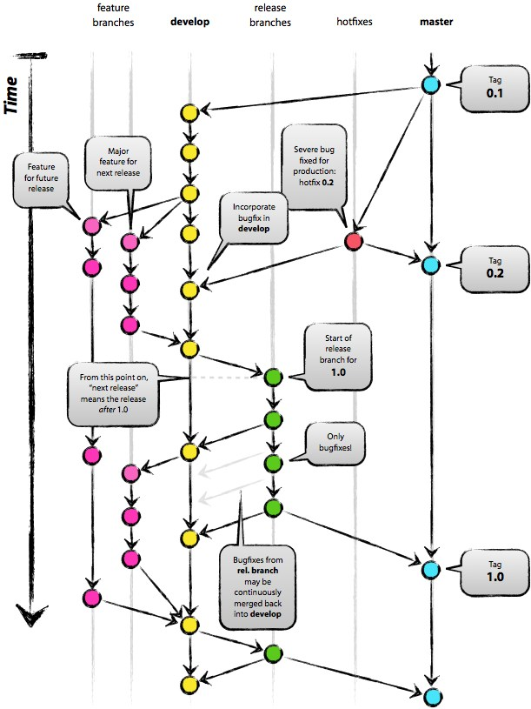
主分支（永久）：
master
develop
辅助分支（临时）：
Feature branches
Release branches
Hotfix branches
git flow feature
git flow release
git flow hotfix

Slide 16

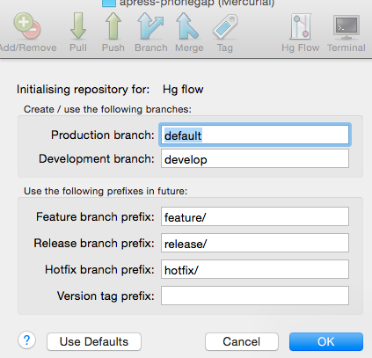
Git Flow增强指令集
安装：
$ brew install git-flow
初始化：
$ git flow init
No branches exist yet. Base branches must be created now.
Branch name for production releases: [master]
Branch name for "next release" development: [develop]
How to name your supporting branch prefixes?
Feature branches? [feature/]
Release branches? [release/]
Hotfix branches? [hotfix/]
Support branches? [support/]
Version tag prefix? []
Git增强指令集: https://github.com/nvie/gitflow

Slide 17






快速生成多渠道包
目的：
统计这些市场的效果（活跃数，下单数等）
满足不同市场的审核要求
例如：启动图必须有特定logo
标识方法：
为不同渠道分配唯一的channel号
例如：豌豆荚：30000，应用宝：30001， 安智：30002

Slide 18
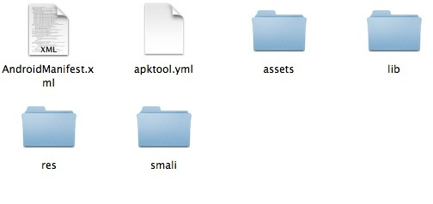
ApkTool方式
apktool是一个逆向工程工具，可以用它解码（decode）并修改apk中的资源
ApkTool Decode
Apk
Python脚本替换
AndroidManifest.xml
<meta-data>
ApkTool构建Apk
Jarsigner重签名
Apk-resigned
Apk-unsigned
该方法只需构建一次，大大节省了时间
适合渠道包不是太多的情况
渠道包太多时，100多个渠道包，大约1个小时

Slide 19
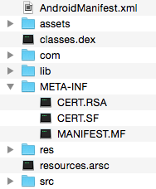
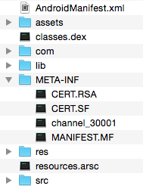
寻找更快的方式
思考：能否直接修改apk的渠道号，而不需要再重新签名？这样将省掉不少时间
添加
空文件
解压
压缩
Apk
Apk
META-INF中添加空文件，不需要重新签名

Slide 20
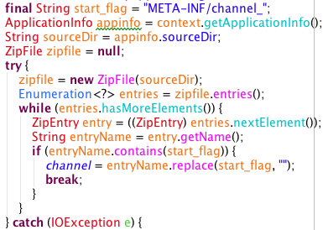
寻找更快的方式
如何在app中读取渠道号？
找到安装文件apk
解压遍历
找到META-INF/channel_
读到渠道号：30001

Slide 21
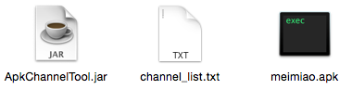
寻找更快的方式
30000
30001
30002
30003
30004
30005
30006
30007
....
java -jar ApkChannelTool.jar /Users/MLS/Documents/apk/meimiao.apk
1分钟
生成100多个渠道包要多久？

Slide 22

适配渠道包（Gradle）
渠道A，要求应用启动图必须带市场图标
渠道B，要求必须集成该渠道的特定SDK
渠道C，要求应用不准带自动升级提示
渠道D，要求....
Master
渠道A分支
渠道少了，还基本能搞定
渠道一多，对工程师简直就是噩梦
渠道B分支
渠道C分支

Slide 23
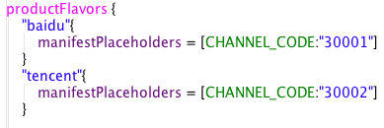
适配渠道包（Gradle）
Gradle flavor 让一切变简单了
Build.gradle
gradle assembleBaidu
编译Baidu渠道包
gradle assembleRelease
编译所有渠道包
定义了2个flavor：baidu、tencent，为每个Flavor指定了渠道号（可配置更多的属性）
同时，Gradle还会为该flavor关联对应的sourceSet，默认位置为src/<flavorName>目录，对应到本例就是src/baidu

Slide 24

案例1：使用不同包名
手机版(com.meilishuo.app)和hd版(com.meilishuo.app.hd)，两个版本使用了不同的代码。目前hd版对应的代码已不再维护，希望能直接使用手机版的代码
gradle assembleHd
编译hd渠道包
上面的代码添加了一个名为hd的flavor，并指定了应用的包名为com.meilishuo.app.hd

Slide 25
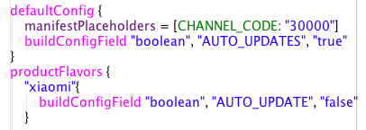
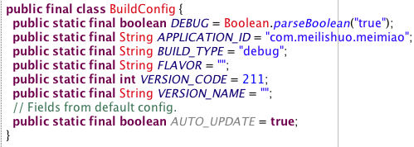

案例2：控制是否自动更新
客户端在启动时会默认检查客户端是否有更新，如果有更新就会提示用户下载。但是有些渠道和应用市场不允许这种默认行为，所以在适配这些渠道时需要禁止自动更新功能
gradle assembleXiaomi
编译生成不自动升级的渠道包

Slide 26


案例3：更换启动图
与有些应用市场有合作协议，要求为渠道包设置特定启动页。
例如：有应用市场图标
/src/oppo/res/drawable-xhdpi/splash.png
gradle assembleOppo
编译生成oppo渠道包
增加OPPO的flavor，在工程建立/src/oppo/res/drawable-xhdpi/目录，将特定的启动页图片拷到该目录
其他渠道不会将该splash.png打到包中。只有Oppo编译时才会将该splash.png替换默认的splash.png图片

Slide 27
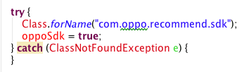

案例4：第三方SDK
与OPPO应用市场有合作协议，渠道包中的应用推荐需要使用OPPO提供的SDK，但是其他渠道不需要。
通过反射机制，检查SDK是否存在
增加OPPO的flavor，并且指定编译和运行时都依赖oppo sdk。
其他渠道只是在构建的时候依赖该SDK，打包的时候并不会添加它

Slide 28
回顾总结
Jekins持续集成系统
Gerrit Code Review
Git Flow分支管理
快速生成多渠道包
能让机器做的，就不要自己动手。打包、测试、找bug...
代码要被别人看，而自觉写的更规范。切记，CodeReview不是挑刺！
成熟的分支管理模型（feature、release、hotfix），并有git增强指令
1. 快速打渠道包。2. 通过GradleFlavor生成乱七八糟的适配包

Slide 29

Thanks

